Slide 1



数学建模经验分享
汇 报 人：袁 信 彬

Slide 2
如何组队
目录
赛前准备
汇 报 提 纲
CONTENTS
赛中思路
赛后复盘
答辩

Slide 3
思想准备
我数学不是很好可以参加建模比赛吗？
两个常见的问题
我没有经验、对于建模一无所知可以参加建模比赛吗？

Slide 4
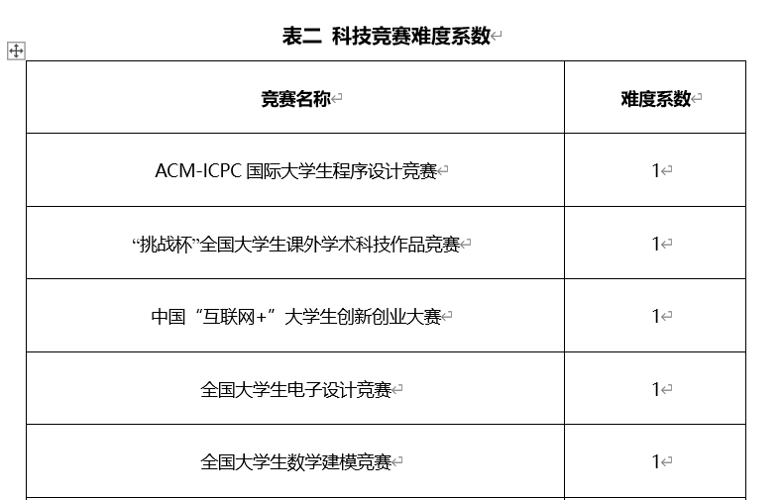
有哪些作用
1.保研加分
2.锻炼自己分析问题，解决问题的能力。里面还会涉及很多算法，也可以锻炼到自己设计算法，使用算法的能力

Slide 5

一.如何组队
队友要各有所长，从建模、编程、写作三个方面进行队友的选择。
队友要靠谱，认真负责，不划水，要能感觉出是三个人在战斗。
团队之间要有良好的沟通交流，了解队友擅长什么，最大限度发挥出团队的力量。

Slide 6
二.赛前准备
建模：按类别进行算法的了解，要清楚每种算法适合解决什么问题，如优化，预测，回归等。
编程：赛前屯代码（网上有很多，平时学习的时候边学边积累就好了。），对一些常用的算法的代码了然于胸，这里推荐学一手Python。
写作：“很重要”，论文思路清晰，逻辑明了，语言表达力度强，分析问题到位等。论文手是队伍的很重要的部分，结果再好如果不能通过论文表现出来也拿不到奖！

Slide 7
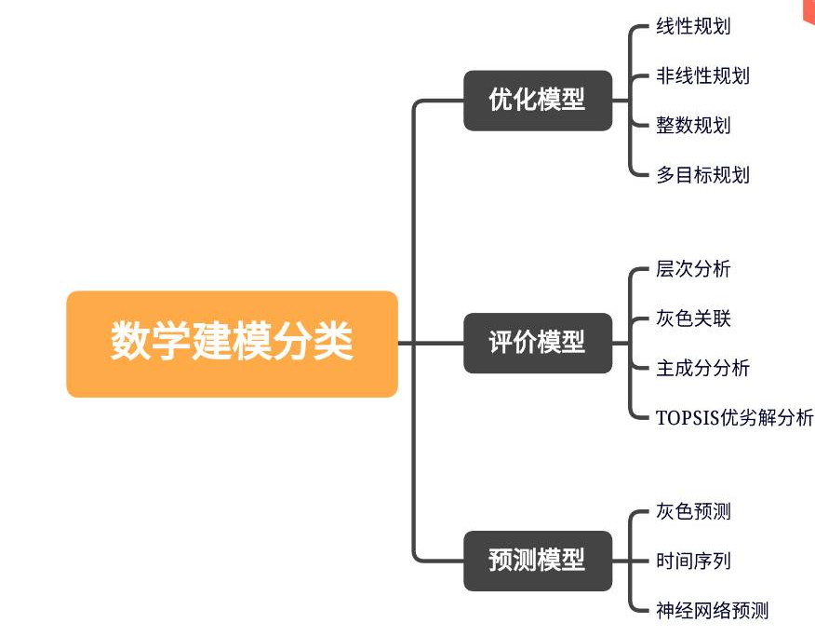

二.赛前准备
先了解一些常见的模型。

Slide 8
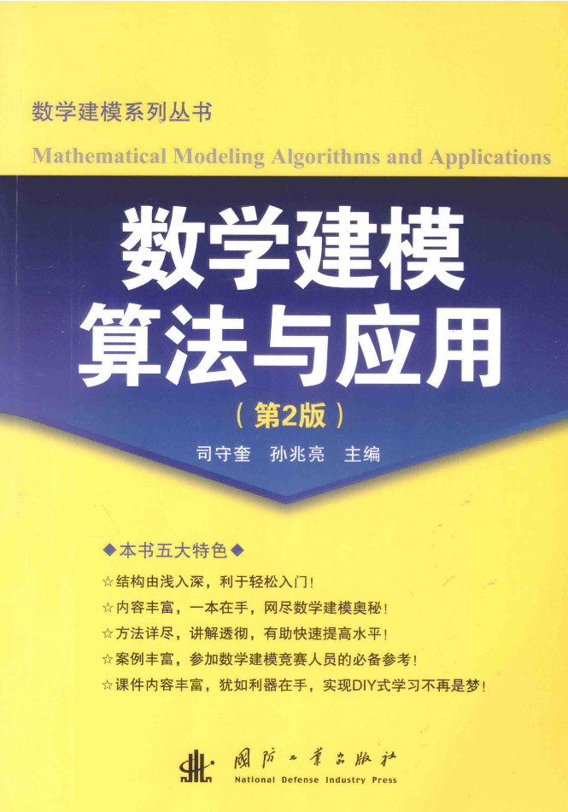
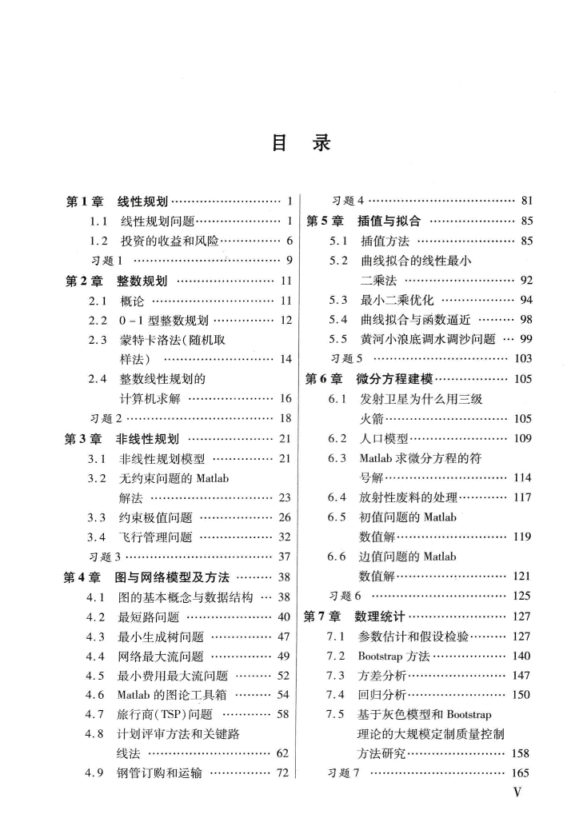
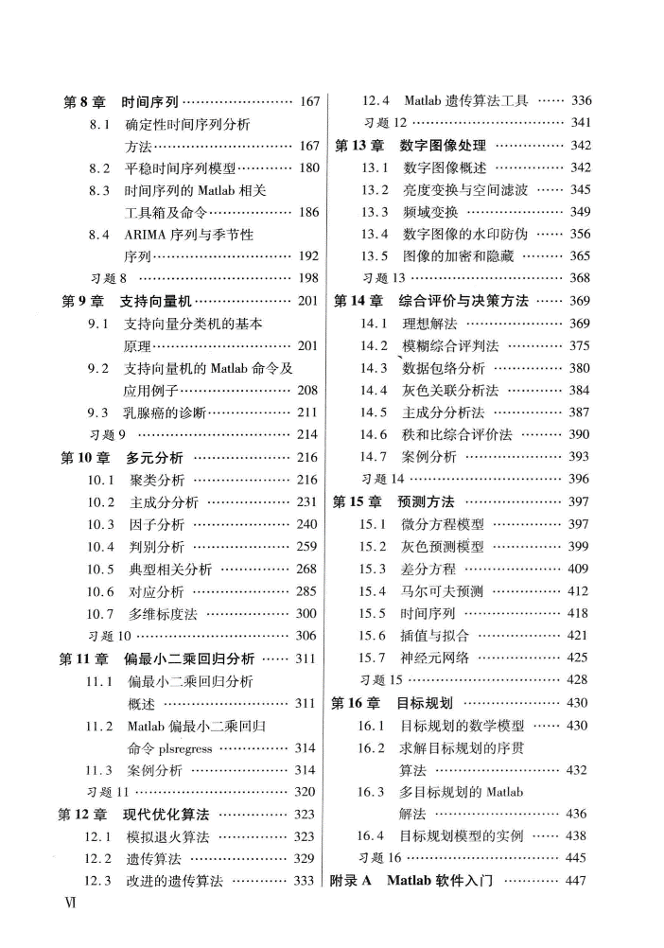
二.赛前准备
黄皮书

Slide 9
二.赛前准备
看论文是一种很重要的学习方式！组内每周可以安排一次一起看一篇论文，然后进行讨论，通过讨论也能促进团队间的了解。
通过看论文，可以加深自己对于建模算法的理解，也能从论文中学习作者解决问题的思路，从而拓宽自己的知识面，还能学习一些写作上的知识（写法，文章结构。）
看的时候，善于总结。

Slide 10
三.赛中思路
时间规划：每场比赛时间不同，时间安排一定要合理，不要认为“打数模不熬夜不完整”，按计划分步进行会很轻松。
思路分析：先对问题进行定性，再选用合适的算法，多查相关文献，把思维打开，记住一个原则，“先做出来再考虑做的漂亮”，即使用的是很简单的算法，只要分析到位，照样高分。
提交阶段：确保论文完整，另外论文摘要很重要，团队反复斟酌摘要的每条语句，提交的材料要齐，早提交，不要卡点。

Slide 11
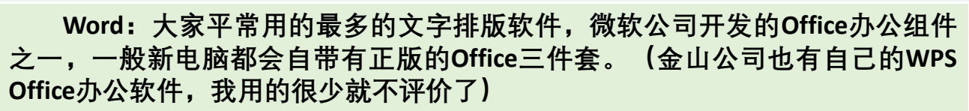
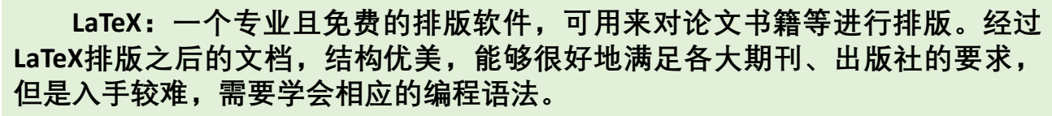
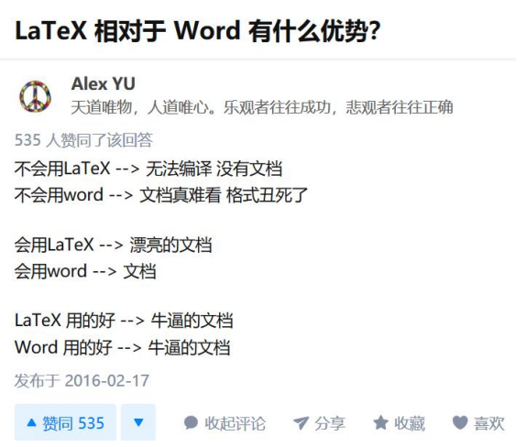
排版软件的选择
论文手是队伍的很重要的部分，结果再好如果不能通过论文表现出来也拿不到奖！要求论文手有一定的审美功底、文字功底

Slide 12
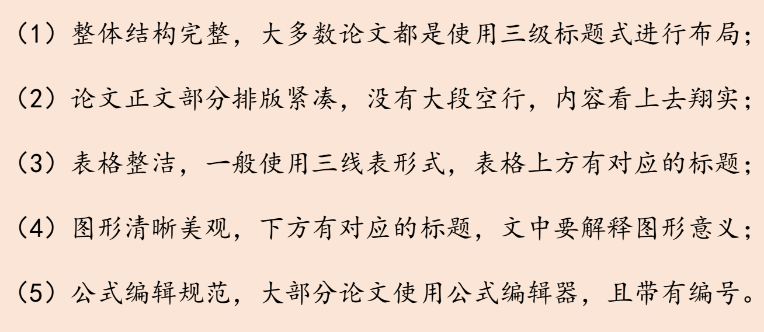
好的论文排版特点

Slide 13
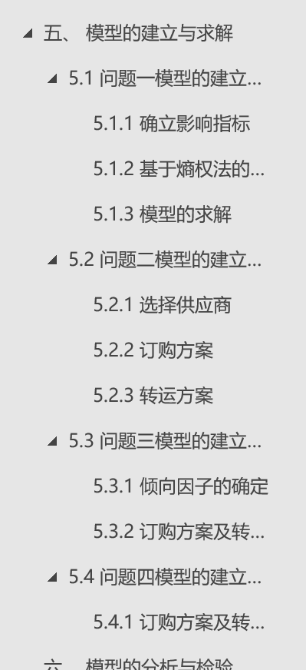
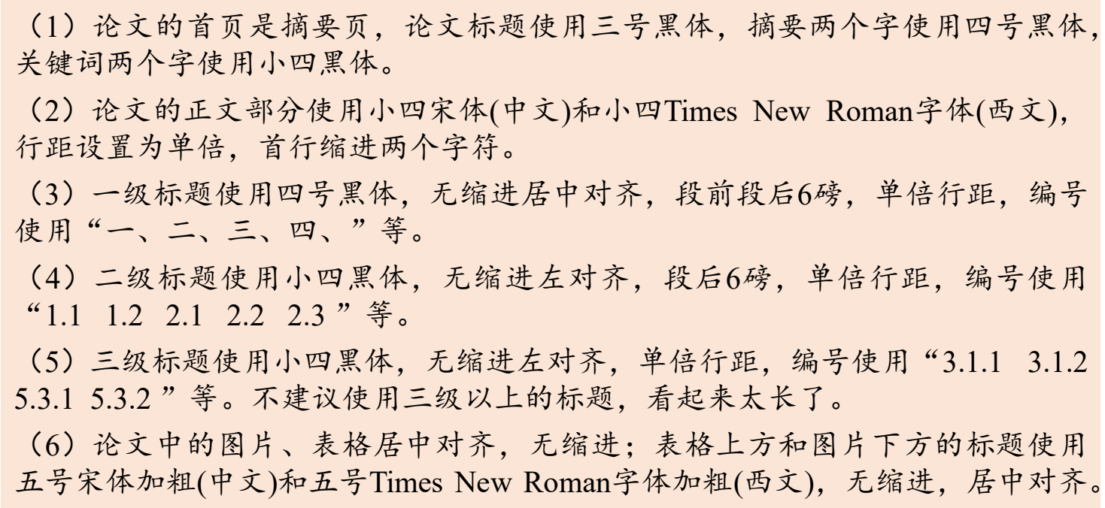
标题和布局

Slide 14
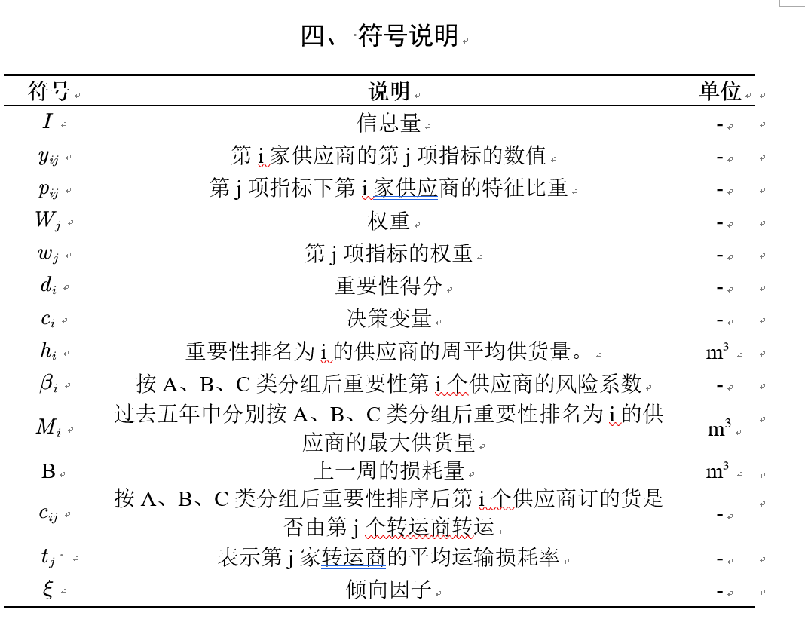
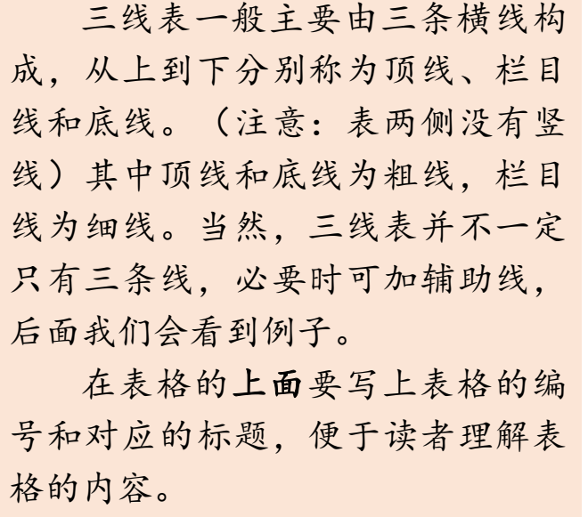
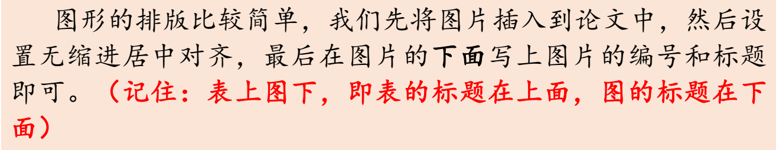
表格和图片

Slide 15
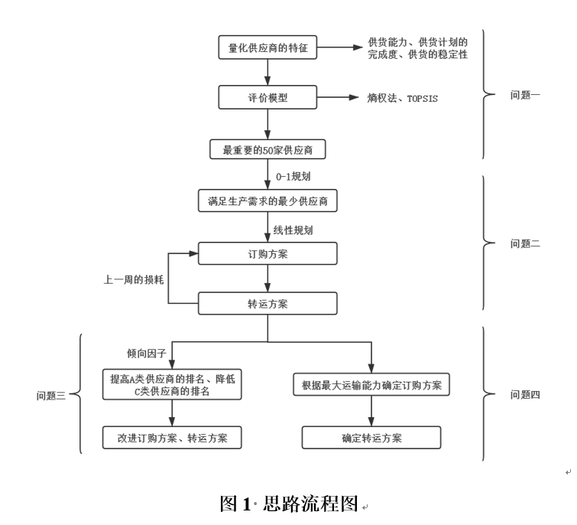
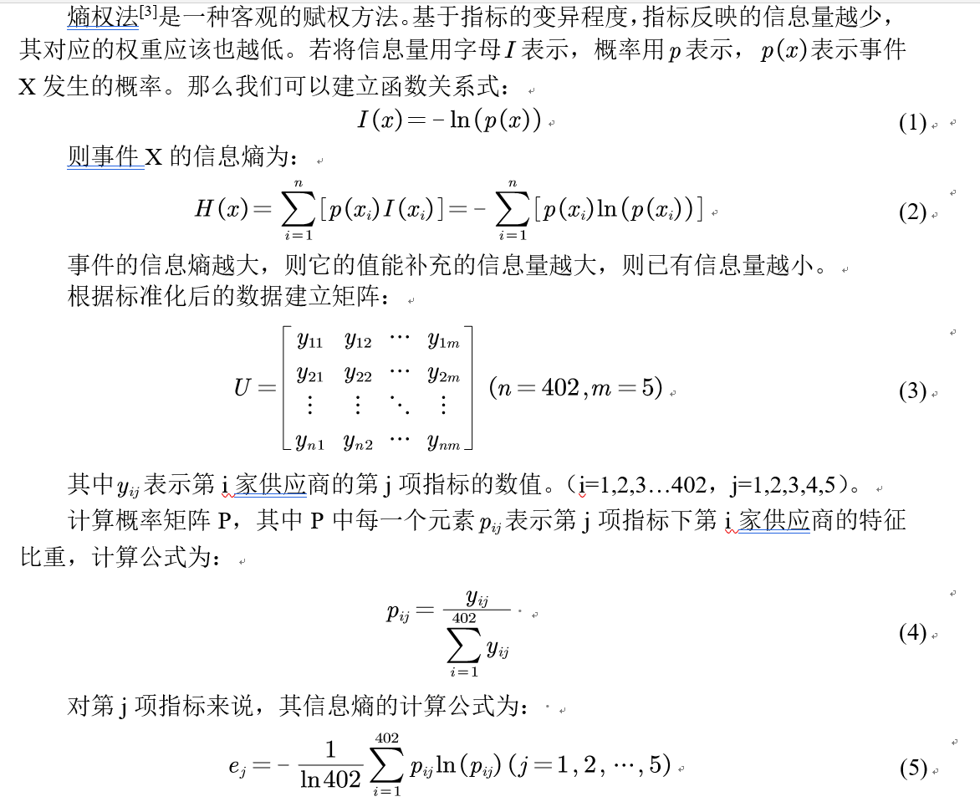
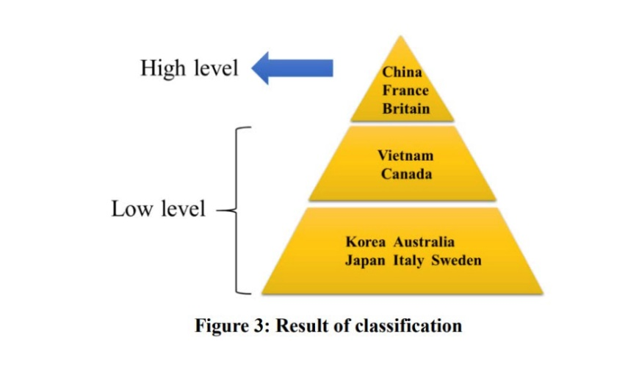
流程图和公式编辑
流程图制作：process on、PPT
公式编辑器插件：Axmath

Slide 16
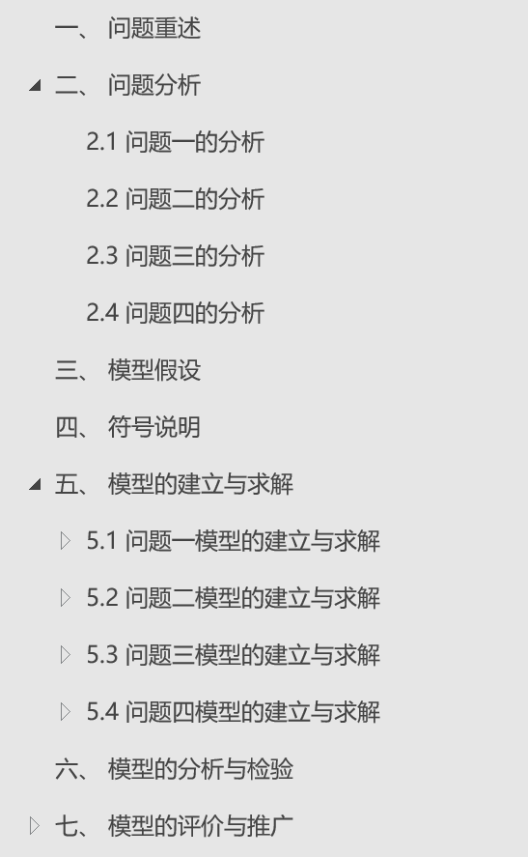
论文写作时间线
拿到题目，理解题目
查文献，建立思路
查数据/处理数据，开始做第一道题
建议做一道题写一道，不要一次性全部写完
摘要一定要最后写！最好三个人一起一遍遍反复修改！
最后写
建模手和编程手计算时，打公式、写解题流程。
出结果后，将结果可视化/表格化，分析结果的意义
三个人一起讨论检验的方法，建模手和编程手计算时写过程，计算完分析结果
三个人可以分工写

Slide 17
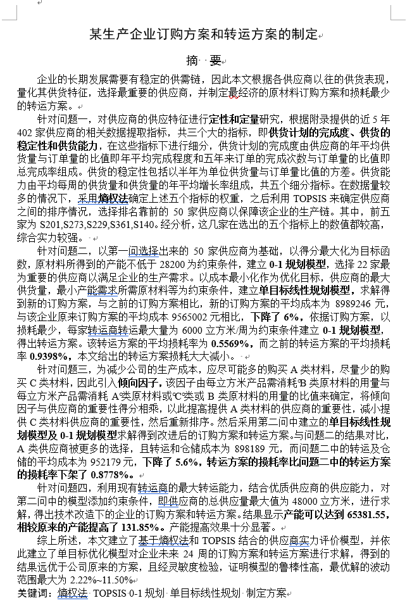
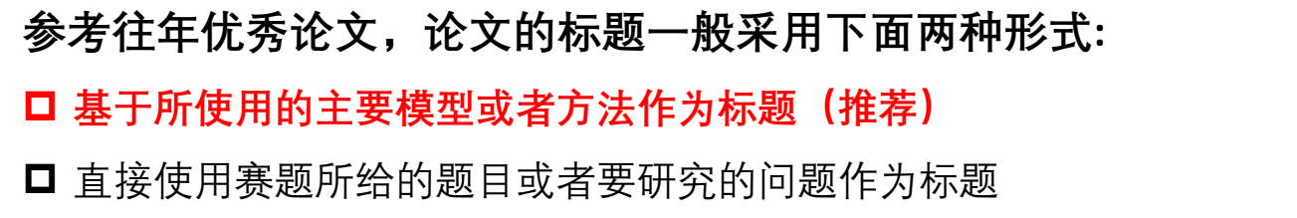
标题和关键词
对论文题目的要求是：简短精炼、高度概括、准确得体、恰如其分。既要准确表达论文内容，恰当反映所研究的范围和深度；又要尽可能概括、精炼，力求题目的字数少。论文题目的字数一般不要超过20个字。不过，当希望题目字数少与恰当反映论文内容两者发生矛盾时，宁可多用几个字也要力求表达准确。
关键词一般放4-6个，可以放论文中使用的主要模型，也可以放论文里面出现次数较多，能体现论文的主要内容的词。

Slide 18
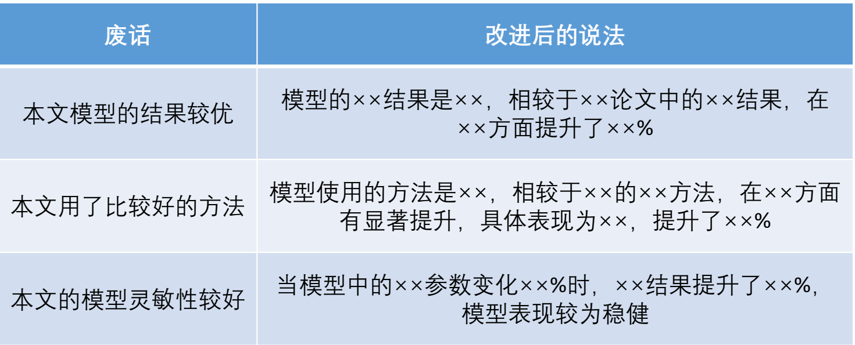
摘要
开头段：需要充分概括论文内容，一般两到三句话即可，
长度控制在三至五行。
第一句话可以简单交代下题目的背景（可选）；
第二句话交代你们所做的事情（必须）；
第三句话可以说下解决这个问题的实际意义（少部分有）。
中间段：需要对每个问题分别进行叙述，一般需要包含下面三要素：解决了什么问题；应用了什么方法；得到了什么结果。
什么方法：这里写出你对于这个问题的求解思路，并说明你应用的模型。这里写作时一定要紧扣题目本身，不能脱离题目本身来描述模型。

Slide 19
摘要
得到了什么结果？
在介绍完使用的建模方法后，一定要加上通过这个方法或者
模型得到的结果。一般有下面两种情况：
(i) 需要计算出数值答案，例如物理题、规划优化类、预测类
直接回答该答案即可。（如果模型中有重要参数时，我们可
以做灵敏度分析；如果涉及概率统计，可以考虑加上置信区间；如果是预测类或者数值计算类，可以考虑加上误差分析）
(ii) 开放的问题，例如评价类、提建议类、设计方案策略类
对于较为开放的问题，我们在摘要中只需要写出主要的结论，
在下结论时一定要有明确支持的观点，不要模棱两可。如果有数值描述的结果更好，例如：采取某种建议或者方案后提高了多少、降低了多少。
此外，有时候问题的完整答案很长，这时候只需要在摘要中
说出最主要的一部分结果，然后加一句话来引导读者在正文或者附录中查看完整的结果。
结尾段：可以总结下全文，也可以介绍下你的论文的亮点，也可以对类似的问题进行适当的推广。

Slide 20
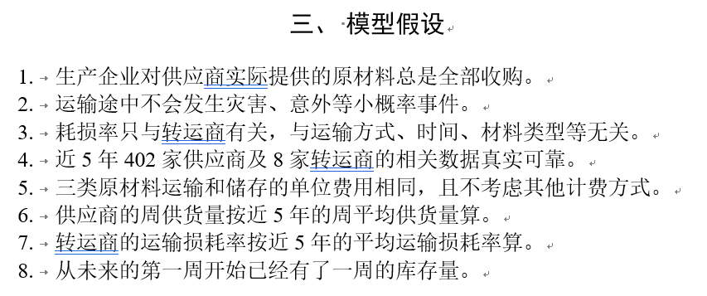
问题重述、问题分析、模型假设
问题重述
这部分的内容是将原问题进行整理，将问题背景和题目分开陈述。
本部分的目的是要吸引读者读下去，所以文字不可冗长，内容选择不要过于分散、琐碎，措辞要精练。
注意：在写这部分的内容时，绝对不可照抄原题！
问题分析
这部分的内容应包括：题目中包含的信息和条件，利用信息和条件对题目做整体分析，确定用什么方法建立模型，一般是每个问题单独分析一小节，分析过程要简明扼要， 不需要放结论。
建议在文字说明的同时用图形或图表（例如流程图）列出思维过程。
模型假设
（1）题目明确给出的假设条件
（2）排除生活中的小概率事件(例如黑天鹅事件、非正常情况)
（3）仅考虑问题中的核心因素，不考虑次要因素的影响
（4）使用的模型中要求的假设
（5）对模型中的参数形式(或者分布)进行假设
（6）和题目联系很紧密的一些假设，主要是为了简化模型

Slide 21
符号说明、模型的建立求解、模型的分析
符号说明
本部分是对模型中使用的重要变量进行说明，一般排版时要放到一张表格中。
第一：不需要把所有变量都放到这个表里面，模型中用到的临时变量可以不放。
第二：下文中首次出现这些变量时也要进行解释，不然会降低文章的可读性。
模型建立：模型建立是将原问题抽象成用数学语言的表达式，它一定是在先前的问题分析和模型假设的基础上得来的。大部分比赛中用到的数学模型都是别人的，但是用在论文里的时候一定要和自己的题目紧密贴合，并在别人的基础上加以改进，这部分就是你的创新点。
模型求解：求解需要借助编程手，在别人求解完成后，应该由论文手对结果进行可视化。能可视化的结果一定要可视化！可视化不了就列表。且应该美观、漂亮、规整、符合要求（单位），画图用的结果可以放附录。可视化后的结果，还应该以精炼的数学语言将其描述以下，叙述其意义。
画图软件：EXCEL、MATLAB、Python
模型的分析 ：在建模比赛中模型分析主要有两种，一个是灵敏度(性)分析，另一个是误差分析。灵敏度分析是研究与分析一个系统（或模型）的状态或输出变化对系统参数或周围条件变化的敏感程度的方法。其通用的步骤是：控制其他参数不变的情况下，改变模型中某个重要参数的值，然后观察模型的结果的变化情况。误差分析是指分析模型中的误差来源，或者估算模型中存在的误差，一般用于预测问题或者数值计算类问题。
模型的检验：稳定性检验（与灵敏度分析类似）
可视化！！

Slide 22
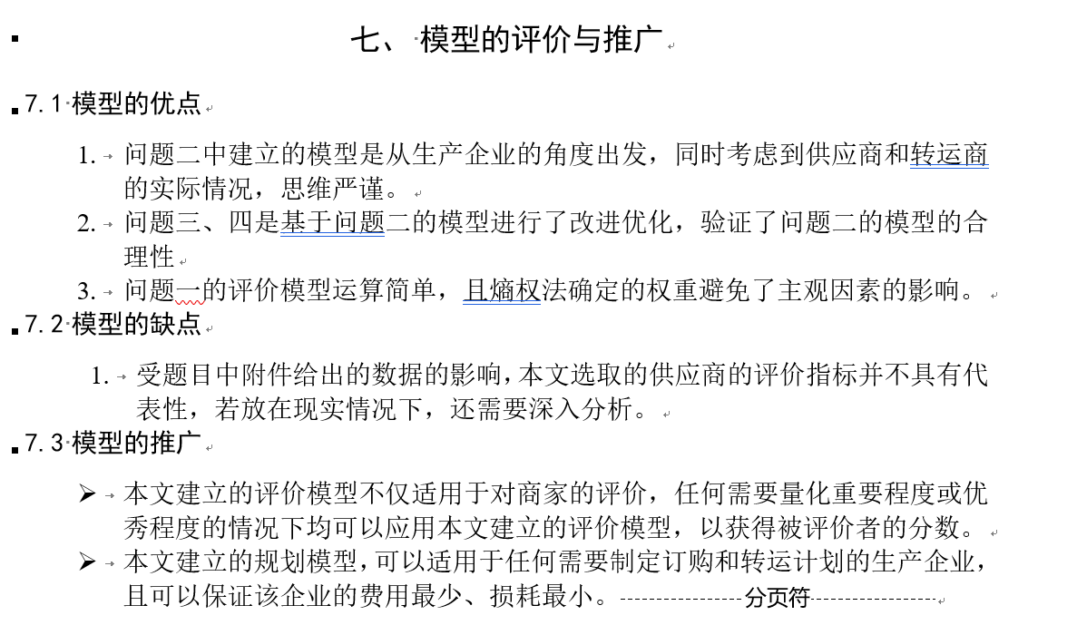
模型的评价
模型的评价：主要写模型的优缺点；
模型的改进：主要是针对模型中缺点有哪些可以改进的地方；
模型的推广：将原题的要求进行扩展，进一步讨论模型的实用性和可行性。
优缺点是必须要写的内容，
下面两个内容是可选的，但还是建议大家写，实力比较强的建模者可以在这一块充分发挥，这部分对于整个论文的作用在于画龙点睛。

Slide 23
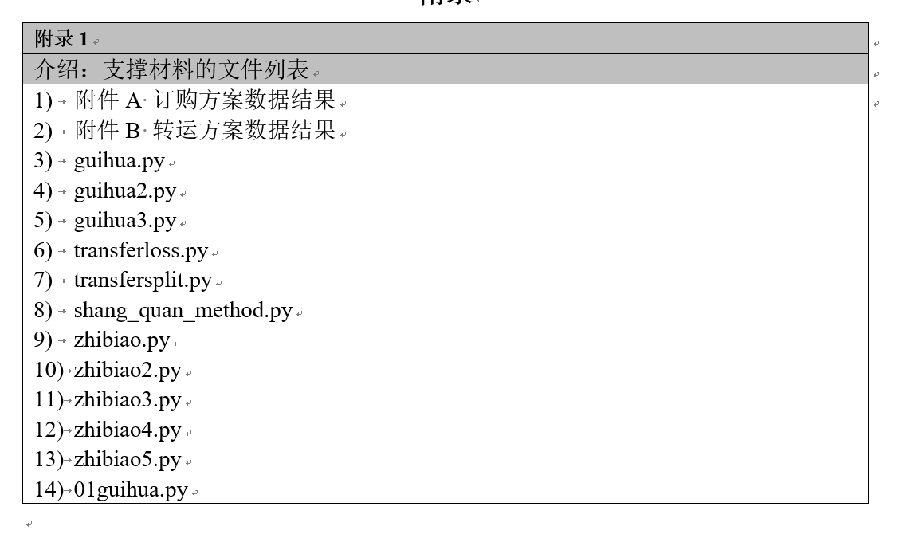
参考文献和附录
参考文献注意格式要规范。文献可以在百度学术、知网上点引用自动生成规范格式。
网上资源(例如数据库、政府报告)的表述方式为： [编号] 作者，资源标题，网址，访问时间。
不能引用前辈的内论文内容！（有查重）不要引用别人的博客！
论文附录内容应包括支撑材料的文件列表，建模所用到的全部完整、可运行的源程序代码（含EXCEL、SPSS等软件的交互命令）等。如果缺少必要的源程序、程序不能运行或运行结果与论文不符，都可能会被取消评奖资格。如果确实没有用到程序，应在论文附录中明确说明“本论文没有用到程序”。
支撑材料内容也要放结果、代码、较大篇幅的图表

Slide 24
四.赛后复盘（很重要！）
个人：分析自己存在的问题，如果是知识面太窄，不要急，抓紧时间扩充知识面。
团队：团队之间的交流是否高效，是否及时。
思路：自己解决问题时的思路跟范文之间的差距在哪，另外多看范文，拓宽自己解决问题的思路。
论文：这方面也要多看范文，分析写作过程中出现的问题，学习范文写作的逻辑和结构。

Slide 25
五.答辩（国奖提名阶段）
PPT：简洁干净，突出自己解决问题的思路，不用过多展开，老师如果有兴趣会提问。
答辩：先自己演练多遍，注意把控好时间。分析老师可能提的问题，对自己的论文足够了解，讲出自己的道理即可，对论文中不足的地方，直接承认就行了。

Slide 26
谢谢大家！

